Slide 1
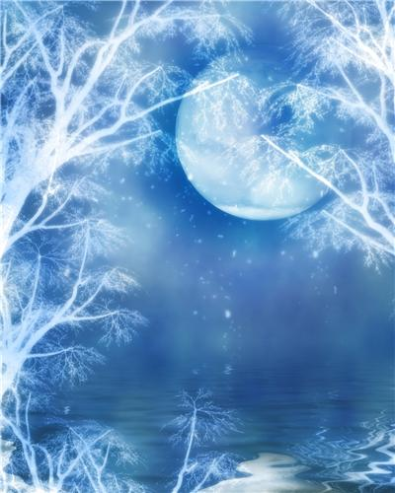
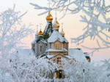
Творческий проект храма

Slide 2
А сейчас я хочу обратиться к своим истокам. Я родилась и живу в поселке Уфимский. Уже много лет ведется речь о строительстве храма на территории нашего поселка.
За основу своего проекта я взяла идею создания небольшой церкви. Конечно, мне нравятся большие прекрасные соборы Древней Руси. Но для нашего небольшого поселка более гармонично будет смотреться небольшая церковь.
Место для её строительства я выбрала на берегу реки Бисерть. Всякий, кто будет подъезжать к нашему поселку со стороны Ачита, издалека увидит возвышающуюся церковь. А с другого берега будет видно в воде ее отражение. Я хочу построить её из белого камня, так как белый цвет на Руси символизирует чистоту, нравственность.
Храм, собор, церковь возводились, как правило, на высоком холмистом месте. Решались задачи как религиозные, так и практические. Строение должно было хорошо просматриваться со всех точек, служить местом сбора людей, отвечать задаче объединения мыслей и помыслов пришедших в храм молиться богу.

Slide 3
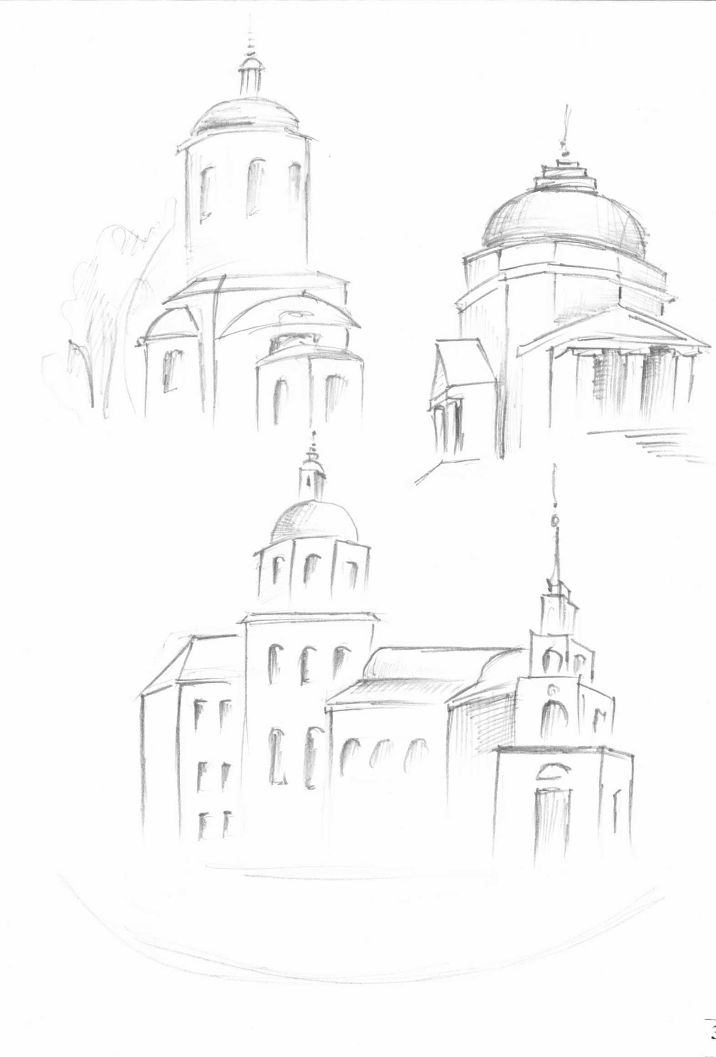
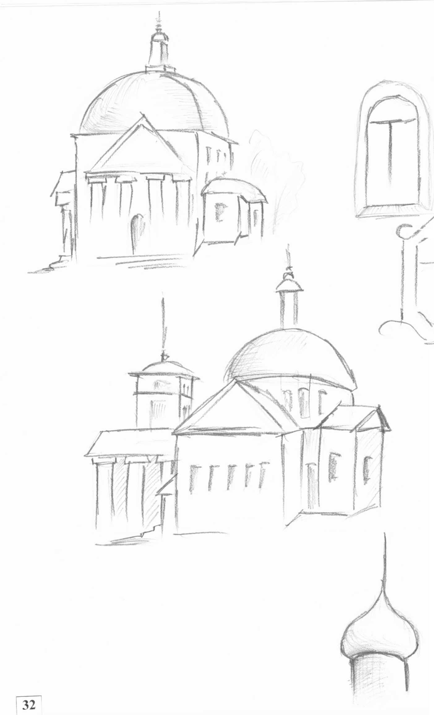
Я больше внимания уделила внешнему облику церкви, её формам. В своем проекте я постаралась следовать традициям русского зодчества.

Slide 4
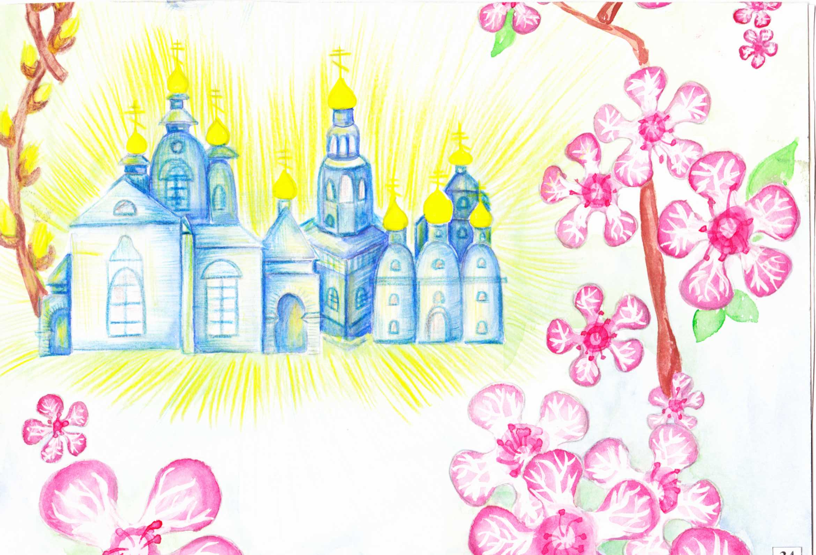
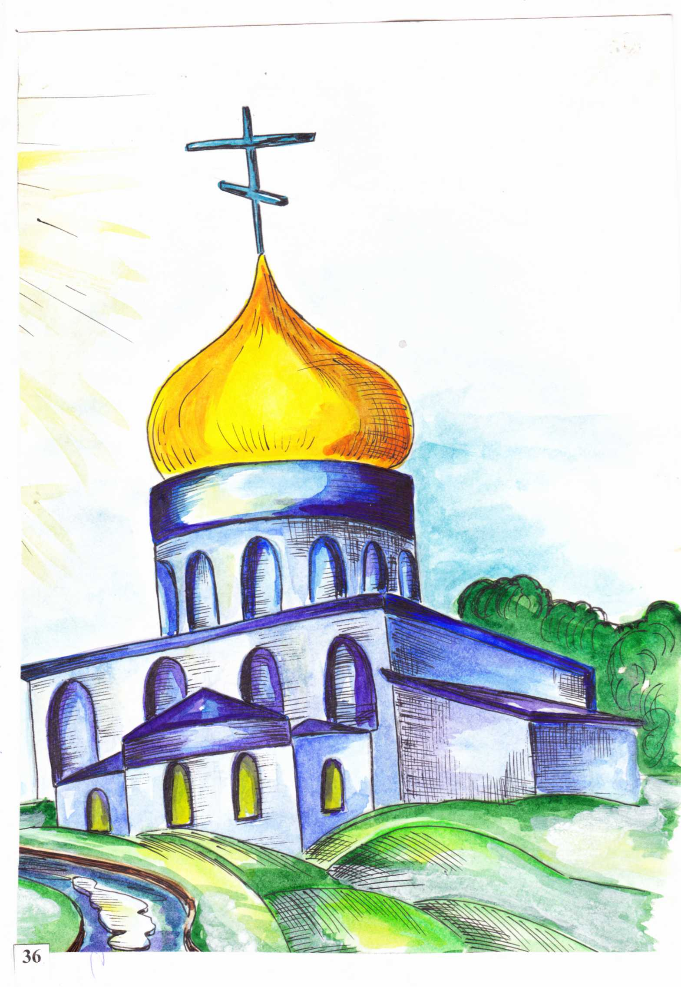
Я хотела бы видеть нашу церковь белокаменной, с красивыми куполами.

Slide 5
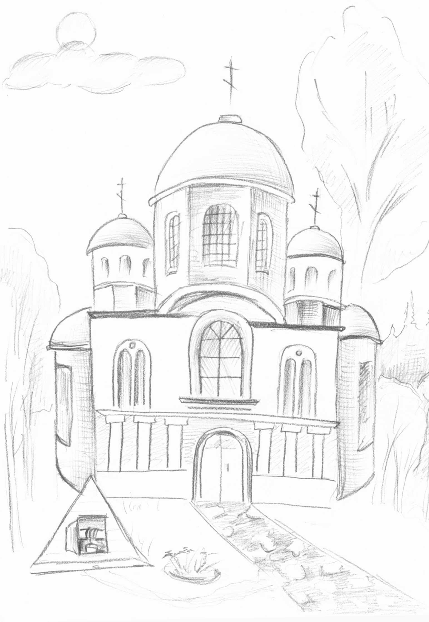
Сделав много набросков, я пришла к выводу, что это небольшой четверик в основании с пятью золотыми куполами.
Я хотела бы видеть
нашу церковь белокаменной,
с красивыми куполами.
Перед церковью мы с ребятами
обязательно разобьём клумбы
с красивыми цветами.
Они будут радовать глаз прихожан.

Slide 6
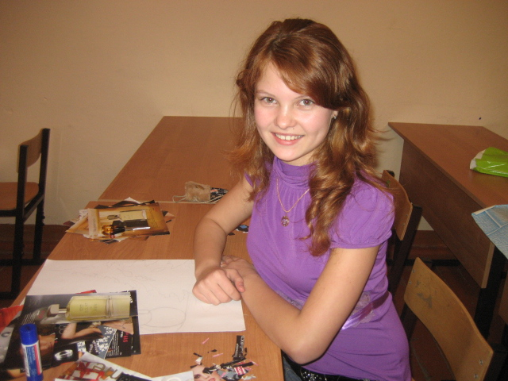
Спасибо за внимание!
Юшкова Юлия

